Slide 1
স্বাগতম

Slide 2
শিক্ষক পরিচিতি
মোঃআব্দুল মান্নান
প্রধান শিক্ষক
সেনপাড়া সরকারি প্রাথমিক বিদ্যালয়
কলমাকান্দা,নেত্রকোনা ।

Slide 3
শ্রেণিঃ ৩য়
বিষয়ঃ প্রাথমিক বিজ্ঞান
পাঠের শিরোনামঃ পানির তিন অবস্থা
পাঠ্যাংশঃ উত্তাপ দিয়ে.........পরিণত হয়।
সময়ঃ 4০ মিনিট

Slide 4
শিখনফল
১৬.১.২: পানির তিন অবস্থা পরীক্ষা করে দেখাতে পারবে।

Slide 5
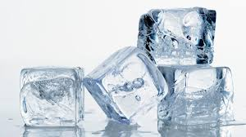
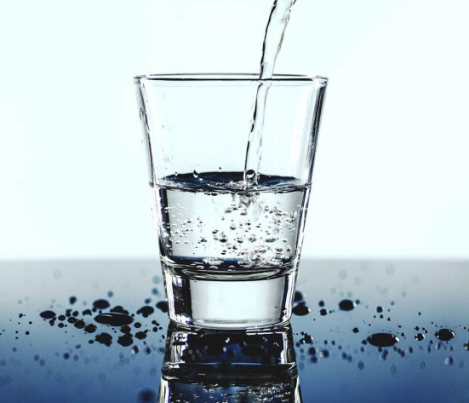
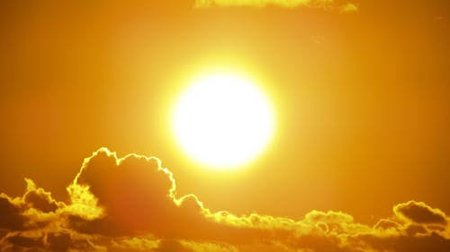
এসো কয়েকটি ছবি দেখি
বরফ
পানি
তাপে
ছবিতে পানিকে কয়টি অবস্থায় দেখতে পাচ্ছি?

Slide 6
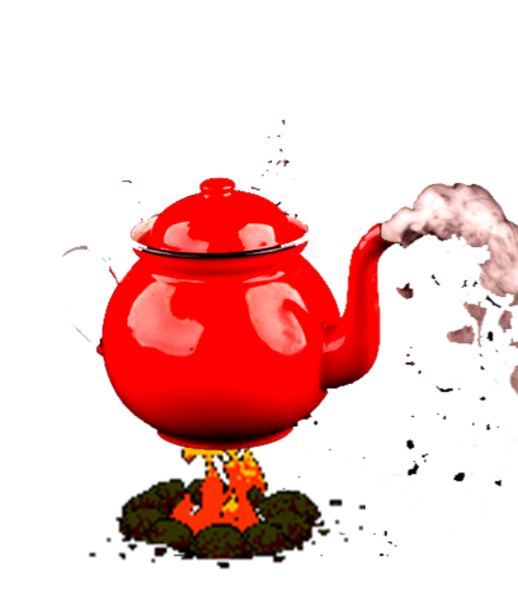
পানির তিন অবস্থা

Slide 7
কঠিন অবস্থা
পানির তিন অবস্থা
তরল অবস্থা
বায়বীয় অবস্থা

Slide 8
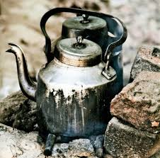
পানির তিন অবস্থার পরীক্ষার উপকরণ
১। পানি
২। বরফ
৩। কেতলি

Slide 9
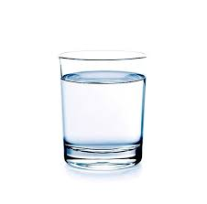
পানির তিন অবস্থার পরীক্ষা
তাপে
পানি
তাপে

Slide 10
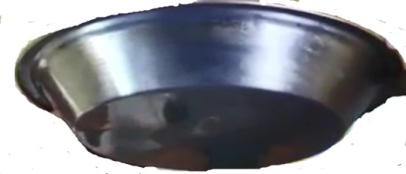
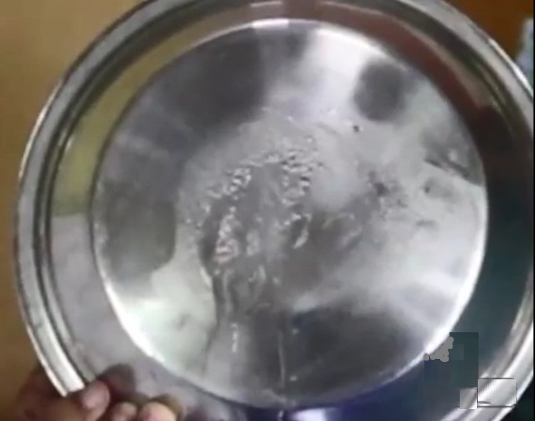
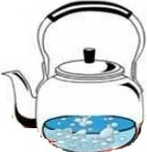
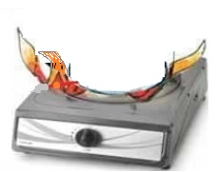
পানির তিন অবস্থার পরীক্ষা
তরল অবস্থা থেকে বায়বীয় অবস্থায় রূপান্তর
বাষ্প পানিতে পরিনত হচ্ছে

Slide 11
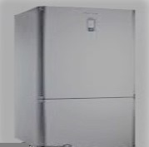
পানির তিন অবস্থার পরীক্ষা
তরল অবস্থা থেকে কঠিন অবস্থায় রূপান্তর
পানি
ঠাণ্ডায়
বরফ

Slide 12
চিত্রের মাধ্যমে পানির তিনটি প্রবাহ
বেশি ঠাণ্ডায়
ঠাণ্ডায়
দেখা যায়না
তাপে
তাপে
জলীয় বাষ্প
বরফ
পানি
(কঠিন)
(বায়বীয়)
(তরল)
জলীয় বাষ্প ঠাণ্ডায় পানি এবং আরও বেশি ঠাণ্ডায় বরফে পরিণত হয়।
আবার তাপ দিলে পানি হয় এবং আরও বেশি তাপে জলীয় বাষ্পে পরিণত হয়।

Slide 13
দলীয় কাজ
নিচের ছকের উপকরণগুলোর নাম লিখ।

Slide 14
পাঠ্য বইয়ের সাথে সমন্বয়

Slide 15
মূল্যায়ন
নিচের প্রশ্নগুলোর উত্তর দাওঃ
১/ পানি কী?
২/ পানির তিন অবস্থার নাম কী?
৩/ তাপে পানি কিসে পরিনত হয়?
৪/ পানি অনেক বেশী ঠান্ডা হলে কিসে পরিনত হয়?
৫/ ৩টি তরল পদার্থের নাম লেখ।

Slide 16
বাড়ির কাজ
পানির তিন অবস্থা পরীক্ষার ধাপগুলো খাতায় লিখে নিয়ে আসবে।

Slide 17
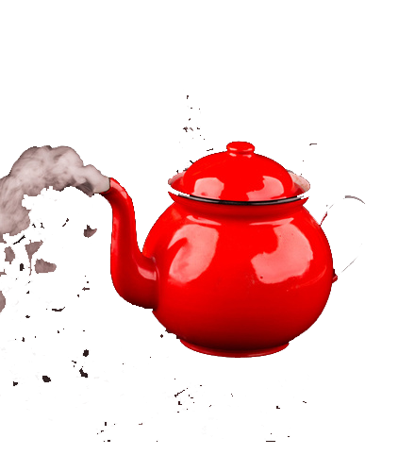
ধন্যবাদ সবাইকে

